Slide 1
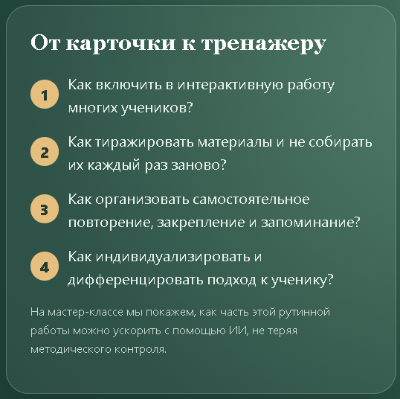
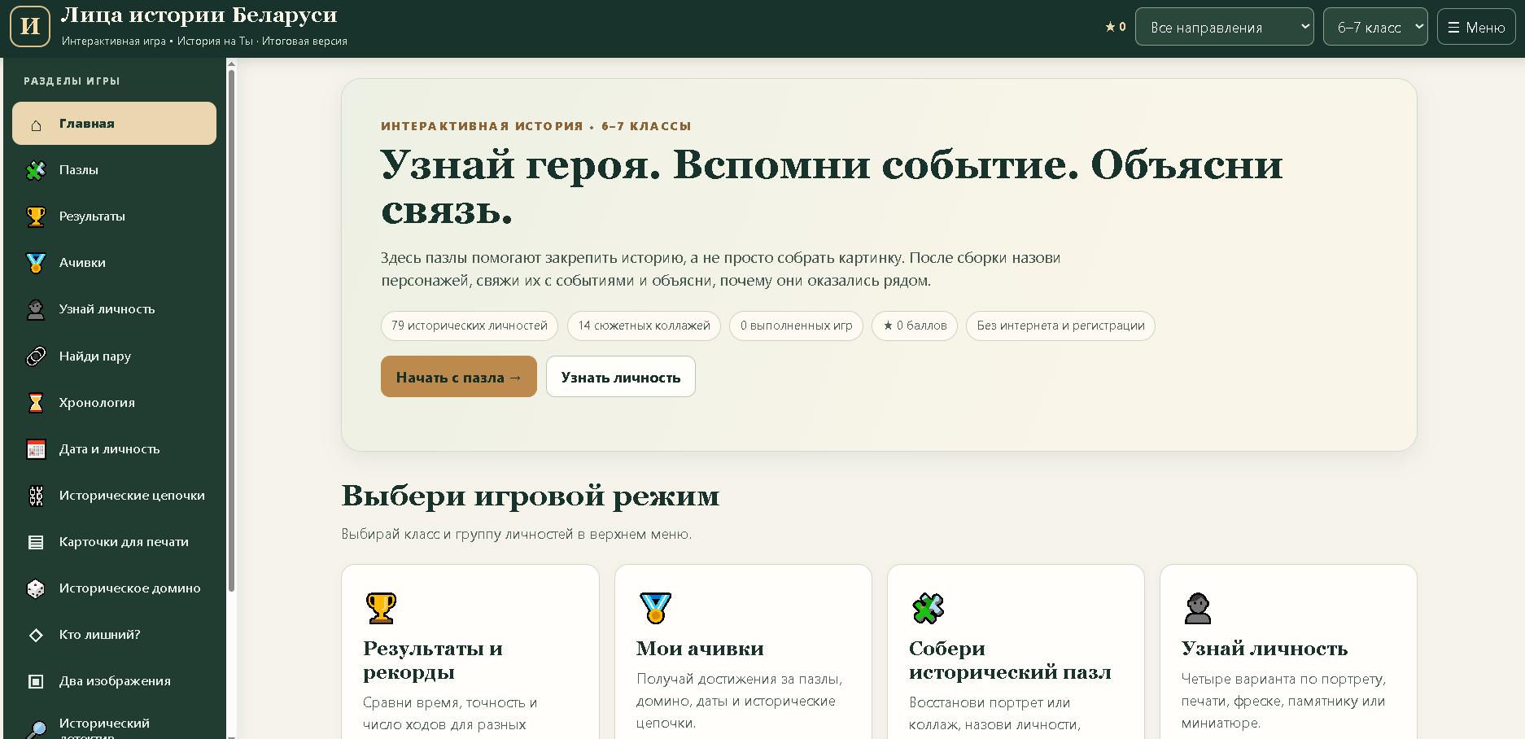
ИСТОРИЯ НА ТЫ
МАСТЕР-КЛАСС
Вайбкодинг как инструмент создания интерактивных тренажёров для подготовки к ЦТ и ЦЭ по истории и обществоведению
Учитель истории высшей квалификационной категории
Сушко Людмила Александровна
ГУО «Средняя школа № 54 г. Гомеля»
История · Обществоведение · Работа без программирования
Notes:
Титульный слайд. Основное название и подзаголовок для аудитории. Визуализация справа передает механику опытного образца игры Qwen по войне 1812 года: категории, карточки с баллами и команды.

Slide 2
ПРОБЛЕМА
Одна карточка — много учебных задач
Попробуем начать не с компьютера, а с бумажного исторического домино.
Карточка 1
Карточка 2
А ЕСЛИ...
Петр Багратион
Командовал 2-й Западной армией
такие карточки нужны
по каждому параграфу
и для нескольких классов?
Карточка 3
Карточка 4
Александр Тормасов
Войска под его командованием одержали победу под Кобрином
Выход: один источник → разные цифровые задания
ИСТОРИЯ НА ТЫ / ВАЙБКОДИНГ
02 / ПРОБЛЕМА
Notes:
Дайте участникам попробовать соотнести карточки из раздаточного набора. После короткого обсуждения поставьте проблему трудоемкости подготовки множества вариантов.

Slide 3
РАЗОГРЕВ
«Миф или факт?»
Три быстрых утверждения перед работой с искусственным интеллектом.
01
Без знания программирования создать тренажер невозможно.
02
Если ИИ сделал красивую игру, проверять ее уже не нужно.
03
Автономный HTML может открываться без интернета.
ИСТОРИЯ НА ТЫ / ВАЙБКОДИНГ
03 / РАЗОГРЕВ
Notes:
Предложите ответить жестом или карточкой. Поясните, что офлайн-работа HTML возможна при отсутствии внешних библиотек и ресурсов.

Slide 4
РАЗОГРЕВ
«Миф или факт?»
Три быстрых утверждения перед работой с искусственным интеллектом.
01
Без знания программирования создать тренажер невозможно.
МИФ
02
Если ИИ сделал красивую игру, проверять ее уже не нужно.
МИФ
03
Автономный HTML может открываться без интернета.
ФАКТ
ИСТОРИЯ НА ТЫ / ВАЙБКОДИНГ
03 / РАЗОГРЕВ
Notes:
Предложите ответить жестом или карточкой. Поясните, что офлайн-работа HTML возможна при отсутствии внешних библиотек и ресурсов.

Slide 5
ИДЕЯ ТЕХНОЛОГИИ
Вайбкодинг: задачу формулирует учитель
ИИ помогает создать программу, но педагог управляет содержанием и проверкой.
У
УЧИТЕЛЬ
ИИ
НЕЙРОСЕТЬ
• выбирает учебную цель
• предоставляет проверенный источник
• оценивает задания и ответы
• принимает итоговый результат
• читает предоставленные материалы
• предлагает механику заданий
• генерирует код HTML
• помогает исправить ошибки
Содержание и педагогическая корректность — ответственность учителя.
ИСТОРИЯ НА ТЫ / ВАЙБКОДИНГ
04 / ИДЕЯ ТЕХНОЛОГИИ
Notes:
Назовите доступные педагогам сервисы Kimi, Qwen, DeepSeek. Интерфейсы меняются, поэтому алгоритм не привязан к одному поставщику ИИ.

Slide 6
ЖИВОЙ ОБРАЗЕЦ
Получилось: командная игра «1812 год»
Опытный HTML-образец, созданный в Qwen на основе учебной карточки.
СВОЯ ИГРА • Беларусь в период войны 1812 г.
В ОБРАЗЦЕ ЕСТЬ
ЛИЧНОСТИ
СРАЖЕНИЯ И СОБЫТИЯ
2 категории
6 вопросов
3 команды
начисление баллов
экран результата
100
100
200
200
300
300
КОМАНДА 1 0
КОМАНДА 2 0
КОМАНДА 3 0
Макет интерфейса по структуре HTML-образца
ИСТОРИЯ НА ТЫ / ВАЙБКОДИНГ
05 / ЖИВОЙ ОБРАЗЕЦ
Notes:
Покажите реальную игру из материалов сайта МК отдельно от презентации. Слайд содержит перерисованную схему, а не скриншот браузера: в исходном коде Qwen две категории, по три вопроса и три команды.

Slide 7
ГЛАВНЫЙ АЛГОРИТМ
Шесть действий — один готовый инструмент
Одинаково подходит для истории и обществоведения.
1
ЗАГРУЗИ
2
ПРОВЕРЬ
3
«ОК»
исходный материал
таблицу и ключи
подтверди данные
4
СОЗДАЙ
5
ЗАПУСТИ
6
ИСПРАВЬ
получи HTML
открой в браузере
проведи аудит
Никакого кода до проверки источника и отдельного сообщения «ОК».
ИСТОРИЯ НА ТЫ / ВАЙБКОДИНГ
06 / ГЛАВНЫЙ АЛГОРИТМ
Notes:
Повторите единый алгоритм из универсальной памятки: загрузить, проверить, ОК, создать, запустить, исправить. ОК — отдельный этап после содержательной проверки.

Slide 8
МАТЕРИАЛЫ
ИИ можно передать не только фотографию
Источник выбирает учитель. Поддержка конкретного формата зависит от сервиса.
PDF
DOCX
PPTX
учебник / документ
рабочий лист / текст
презентация
JPG / PNG
XLSX / CSV
TXT / HTML
фото / скриншот
таблица
текст / готовый проект
Если файл не читается: укажите проблему, извлеките текст или приложите изображение нужной страницы.
ИСТОРИЯ НА ТЫ / ВАЙБКОДИНГ
07 / МАТЕРИАЛЫ
Notes:
Подчеркните, что форматы могут различаться по поддержке в Kimi, Qwen, DeepSeek и других сервисах. Попросите ИИ указать, какие файлы и страницы ему действительно удалось прочесть.

Slide 9
ПРАКТИКА
Один источник: «Беларусь в период войны 1812 г.»
Карточка 8 класса из раздатки. Ниже — фрагмент учебной таблицы.
ИСТОРИЧЕСКАЯ ЛИЧНОСТЬ
СВЯЗАННАЯ РОЛЬ / СОБЫТИЕ
Петр Багратион
Командовал 2-й Западной армией
Николай Раевский
Действия русских войск у Салтановки
Петр Витгенштейн
Сражение под Клястицами
Александр Тормасов
Победа под Кобрином
Полная карточка содержит 7 пар. Все задания и ключи сверяем с источником.
ИСТОРИЯ НА ТЫ / ВАЙБКОДИНГ
08 / ПРАКТИКА
Notes:
Сначала попросите участников открыть/загрузить учебную карточку. В полном комплекте есть семь пар и исторический контекст. На слайде — четыре пары как пример, а не исчерпывающий источник.

Slide 10
ВЫБОР ЗАДАНИЯ
Одна технология — три педагогических маршрута
Участник выбирает, какой результат нужен его ученикам.
А
ПОВТОРЕНИЕ
Б
ИГРА
В
ПРАКТИКА
Запомнить даты,
понятия, личности
Вовлечь в работу,
сравнить результаты
Применить знания
в учебной ситуации
Карточки + пары + тест
Домино / викторина
Кейс + подсказки + образец
ИСТОРИЯ НА ТЫ / ВАЙБКОДИНГ
09 / ВЫБОР ЗАДАНИЯ
Notes:
Три варианта из универсальных памяток для участников. В рамках практики можно выбрать один маршрут; алгоритм проверки и сохранения один для всех.

Slide 11
ЗАПРОС К ИИ
Сначала проверяем источник. Код пока не пишем.
Первое сообщение превращает неструктурированный материал в проверяемую таблицу.
ПРОМПТ / ЭТАП 1
1. Прочитал ли файл?
«Ты — методист и разработчик учебных HTML-тренажеров.
Изучи прикрепленный материал по истории / обществоведению.
Покажи таблицу: вопрос — верный ответ — источник.
Отметь нечитаемые и спорные фрагменты.
Не добавляй факты от себя.
КОД ПОКА НЕ ПИШИ. Жди моего сообщения „ОК“.»
2. Есть ли спорные ответы?
СТОП ДО «ОК»
ИСТОРИЯ НА ТЫ / ВАЙБКОДИНГ
10 / ЗАПРОС К ИИ
Notes:
Предложите участникам скопировать полный универсальный стартовый промпт из раздатки, а не перепечатывать короткую демонстрационную версию на слайде. Сначала таблица, затем проверка.

Slide 12
ТОЧКА КОНТРОЛЯ
Проверили таблицу? Тогда пишем «ОК».
ИИ должен показать, какие задания получил из источника и где нашел ответы.
ВОПРОС
ПРАВИЛЬНЫЙ ОТВЕТ
Ваша
проверка
Кто командовал 2-й Западной армией?
Петр Багратион
даты ✓
имена ✓
ключи ✓
С каким местом связан А. Тормасов?
Кобрин
Где сражались войска П. Витгенштейна?
Под Клястицами
«ОК»
ИСТОРИЯ НА ТЫ / ВАЙБКОДИНГ
11 / ТОЧКА КОНТРОЛЯ
Notes:
Это содержательный барьер. Из всех извлеченных пар проверьте факты, даты, формулировки и однозначность ответа. Отдельным сообщением отправьте «ОК» только после правок.

Slide 13
ЗАПРОС К ИИ
После «ОК» создаем один автономный HTML
Техническое задание не должно оставлять сомнений о механике игры.
1
ПРОДУКТ
Один .html, без регистрации, внешних библиотек и сети
ДЛЯ ОБРАЗЦА
«СВОЯ ИГРА»
2
МЕХАНИКА
Карточки/пары или викторина по выбранному маршруту
2 категории
6 вопросов
3 команды
Баллы начисляются
после выбора команды
3
ПРОВЕРКА
Ответ открывать после попытки и отдельного действия
4
ИНТЕРФЕЙС
Крупный читаемый текст, телефон и компьютер
5
КОНТРОЛЬ
Счет, повтор, перезапуск, весь объем данных
ИСТОРИЯ НА ТЫ / ВАЙБКОДИНГ
12 / ЗАПРОС К ИИ
Notes:
В раздатке есть полные промпты для маршрутов А, Б, В. На этом слайде сокращенные функциональные требования. К примеру Qwen: категория, стоимость, вопрос, показ ответа, выбор команды и автоматическое начисление.

Slide 14
ПРОЦЕСС НА ЭКРАНЕ
От сообщения в чате до работающей игры
Четыре визуальные остановки: что именно искать на экране участника.
1 ЗАГРУЗКА
2 ТАБЛИЦА
3 «ОК»
4 HTML
1812
учебная карточка
Личность | Роль
<!DOCTYPE html>
<html>
...
</html>
Багратион | Армия
ОК
📎 Файл прикреплен
Тормасов | Кобрин
Проверь ключи
После проверки
таблицы
Готовый код / файл
Иллюстративная схема этапов работы: реальные окна сервисов могут отличаться.
ИСТОРИЯ НА ТЫ / ВАЙБКОДИНГ
13 / ПРОЦЕСС НА ЭКРАНЕ
Notes:
Повторите этапы генерации, отработанные в скриншотах проекта: прикрепить материал, получить таблицу, проверить и подтвердить ОК, дождаться полного HTML. Рисунки на слайде — упрощенные схемы, не скриншоты конкретной версии интерфейса.

Slide 15
СОХРАНЕНИЕ РЕЗУЛЬТАТА
Готовый HTML можно получить двумя путями
Разница только в том, дает ли нейросеть файл для скачивания или выводит код.
1
СКАЧАТЬ ФАЙЛ
2
СОХРАНИТЬ КОД
ИИ создал файл для загрузки?
ИИ показал HTML в сообщении?
1812_game.html
<!DOCTYPE html> … </html>
Скачайте → дважды откройте в браузере
Скопируйте весь код → откройте «Блокнот»
ИСТОРИЯ НА ТЫ / ВАЙБКОДИНГ
14 / СОХРАНЕНИЕ РЕЗУЛЬТАТА
Notes:
В первом случае используйте прямую загрузку. Во втором скопируйте весь код от начального тега до закрывающего </html>, без троеточий и пропусков. На следующем слайде покажите правила сохранения.

Slide 16
БЛОКНОТ / TXT
«Сохранить как»: три настройки решают все
Так HTML не превратится в обычный текстовый файл.
Сохранение файла · Блокнот
НЕПРАВИЛЬНО
Имя файла
trenazher.html
trenazher.html.txt
Тип файла
Все файлы (*.*)
Кодировка
UTF-8
ПРАВИЛЬНО
Сохранить
trenazher.html
ИСТОРИЯ НА ТЫ / ВАЙБКОДИНГ
15 / БЛОКНОТ / TXT
Notes:
Покажите сохранение кода на компьютере: «Блокнот» → «Файл» → «Сохранить как» → имя тренажер.html (в примере trenazher.html) → тип «Все файлы» → кодировка UTF-8. Откройте .html в браузере. Не допустить .html.txt.

Slide 17
МЕТОДИЧЕСКИЙ И ТЕХНИЧЕСКИЙ АУДИТ
Красивая игра — еще не проверенная игра
Пройдите мини-аудит, прежде чем отдавать тренажер ученикам.
✓
ФАКТЫ
Все даты, имена и определения соответствуют источнику
✓
КЛЮЧИ
Нет двусмысленных заданий и двух верных ответов
✓
МЕХАНИКА
Баллы, показ ответа и перезапуск работают
✓
ЭКРАН
Вопросы полностью видны на компьютере и телефоне
✓
ОФЛАЙН
Файл открывается без подключения к интернету
ИСТОРИЯ НА ТЫ / ВАЙБКОДИНГ
16 / МЕТОДИЧЕСКИЙ И ТЕХНИЧЕСКИЙ АУДИТ
Notes:
Проверьте по одной верной и неверной попытке. Попробуйте новое прохождение, мобильный экран и открытие без сети. Просите ИИ вернуть полный обновленный HTML при исправлении, не ломая рабочие режимы.

Slide 18
РАЗДАТОЧНЫЕ МАТЕРИАЛЫ
Три памятки — одна логика самостоятельной работы
У участников есть готовые промпты: их не нужно перепечатывать со слайдов.
КРАТКАЯ ПАМЯТКА A4
01
Алгоритм, форматы файлов, стартовый промпт и проверка
УНИВЕРСАЛЬНАЯ ПАМЯТКА
02
Маршруты А / Б / В, типичные ошибки и промпт аудита
ТРЕНИРОВКА И ПРОМПТЫ
03
Карточка 1812 года, командная игра и практические кейсы
ИСТОРИЯ НА ТЫ / ВАЙБКОДИНГ
17 / РАЗДАТОЧНЫЕ МАТЕРИАЛЫ
Notes:
Названия трех документов соответствуют новому комплекту материалов 20 октября: «МК вайбкод краткая памятка_A4.docx», «МК вайбкод универсальная памятка.docx» и «МК вайбкод тренировка и учебные промпты.docx». На сайте МК должны остаться памятки для просмотра; старые ссылки на лишние загрузки убраны.

Slide 19

ПРОДОЛЖЕНИЕ ПОСЛЕ МК
Два цифровых подарка
Чтобы идею можно было сразу перенести в собственный урок.
01 / Лица истории Беларуси
02 / Конструктор гуманитарных игр
Игры по историческим личностям
6–7 классов
Создайте собственную викторину
для истории, обществоведения
и других гуманитарных предметов.
Открыть по QR или ссылке
Материал → проверка → HTML → аудит → урок. ИИ пишет код — учитель создает обучение.
ИСТОРИЯ НА ТЫ
Notes:
Подарок №1: проект «Лица истории Беларуси» (https://istorianaty.github.io/litsa-istorii-belarusi/). QR ведет на проверенную опубликованную страницу. Подарок №2: автономный конструктор гуманитарных командных викторин, размещенный в материалах сайта МК. Адрес конструктора не указывается, поскольку отдельная публичная ссылка не подтверждена. Завершите вопросом: «Какую учебную задачу вы теперь можете решить с помощью ИИ?»

